Slide 1




CURSO PARA ACADÊMICOS 2022/2023

Slide 2
Ventilação Mecânica Dr. Vinícius De Luca

Slide 3
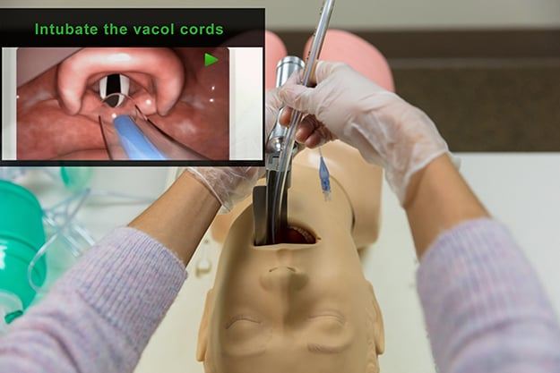


Slide 4
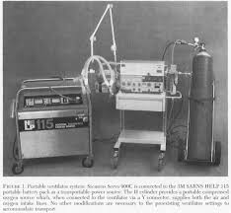
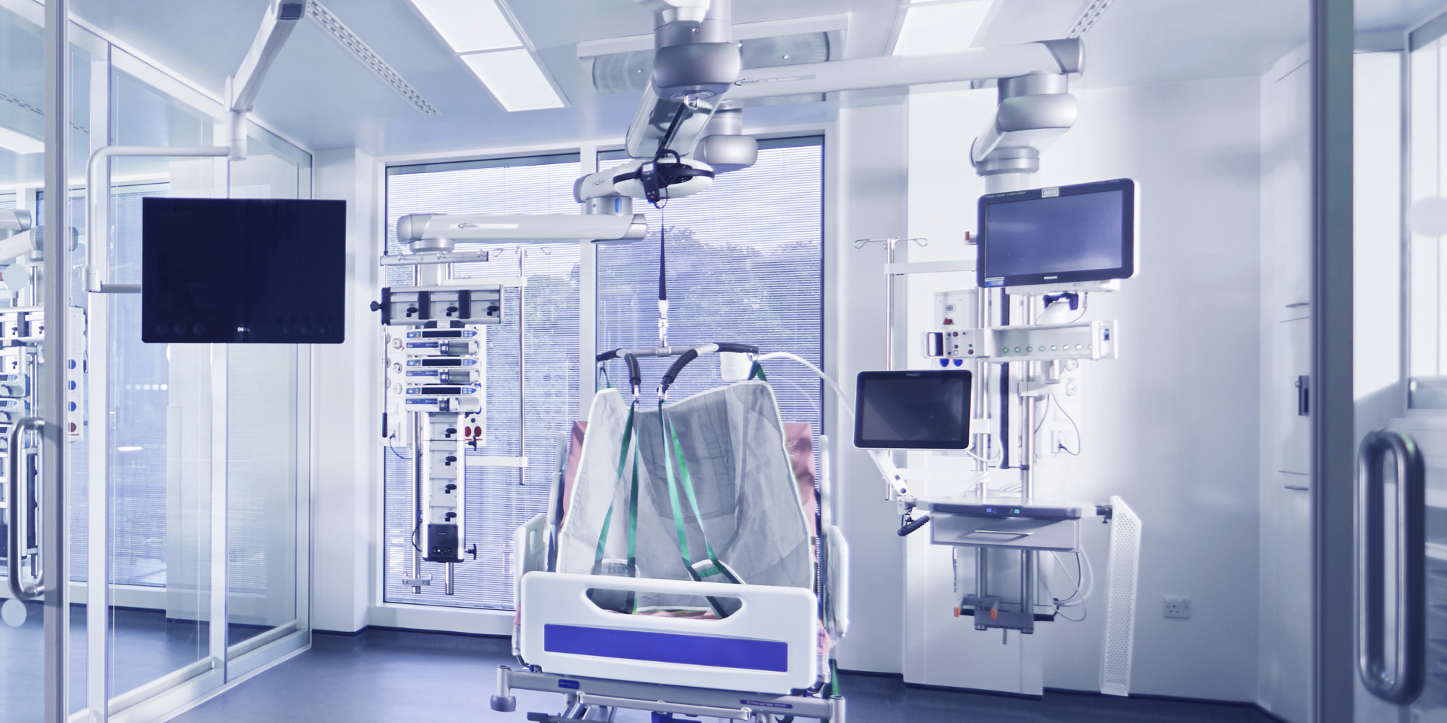
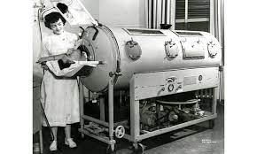

Slide 5
Indicações
Insuficiência Respiratória
Rebaixamento do sensório
Distúrbios neuromusculares

Slide 6
Efeitos Sistêmicos
Melhora da Perfusão Tecidual Sistêmica
Interação Coração-Pulmão
Correção de Distúrbios Respiratórios
Insuficiência Respiratória
Auxílio à correção de Distúrbios Gasométricos
Controle de PCO2
Proteção de Via Aérea
Redução do Nível de Consciência

Slide 7
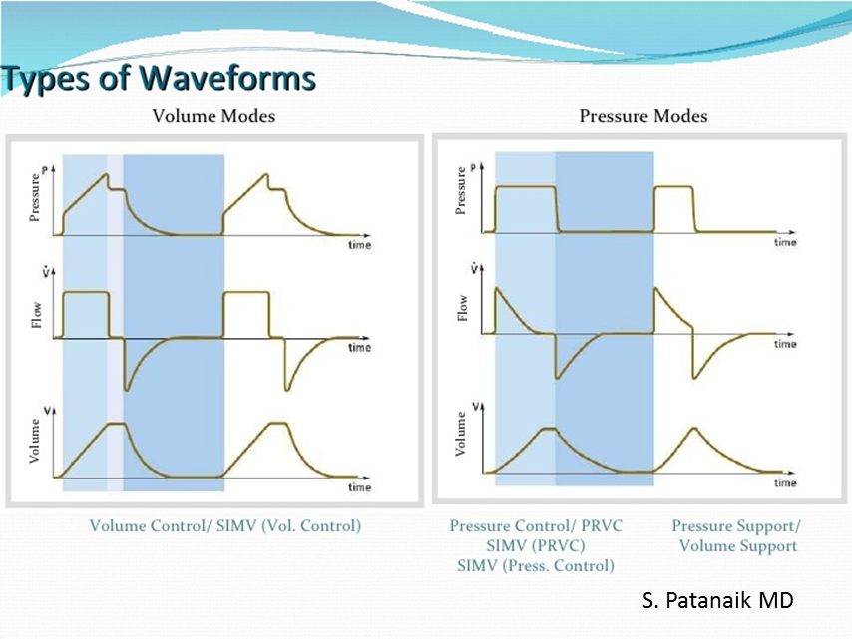
Curvas Ventilatórias

Slide 8
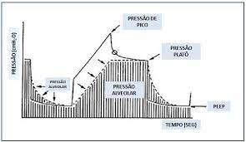

Slide 9
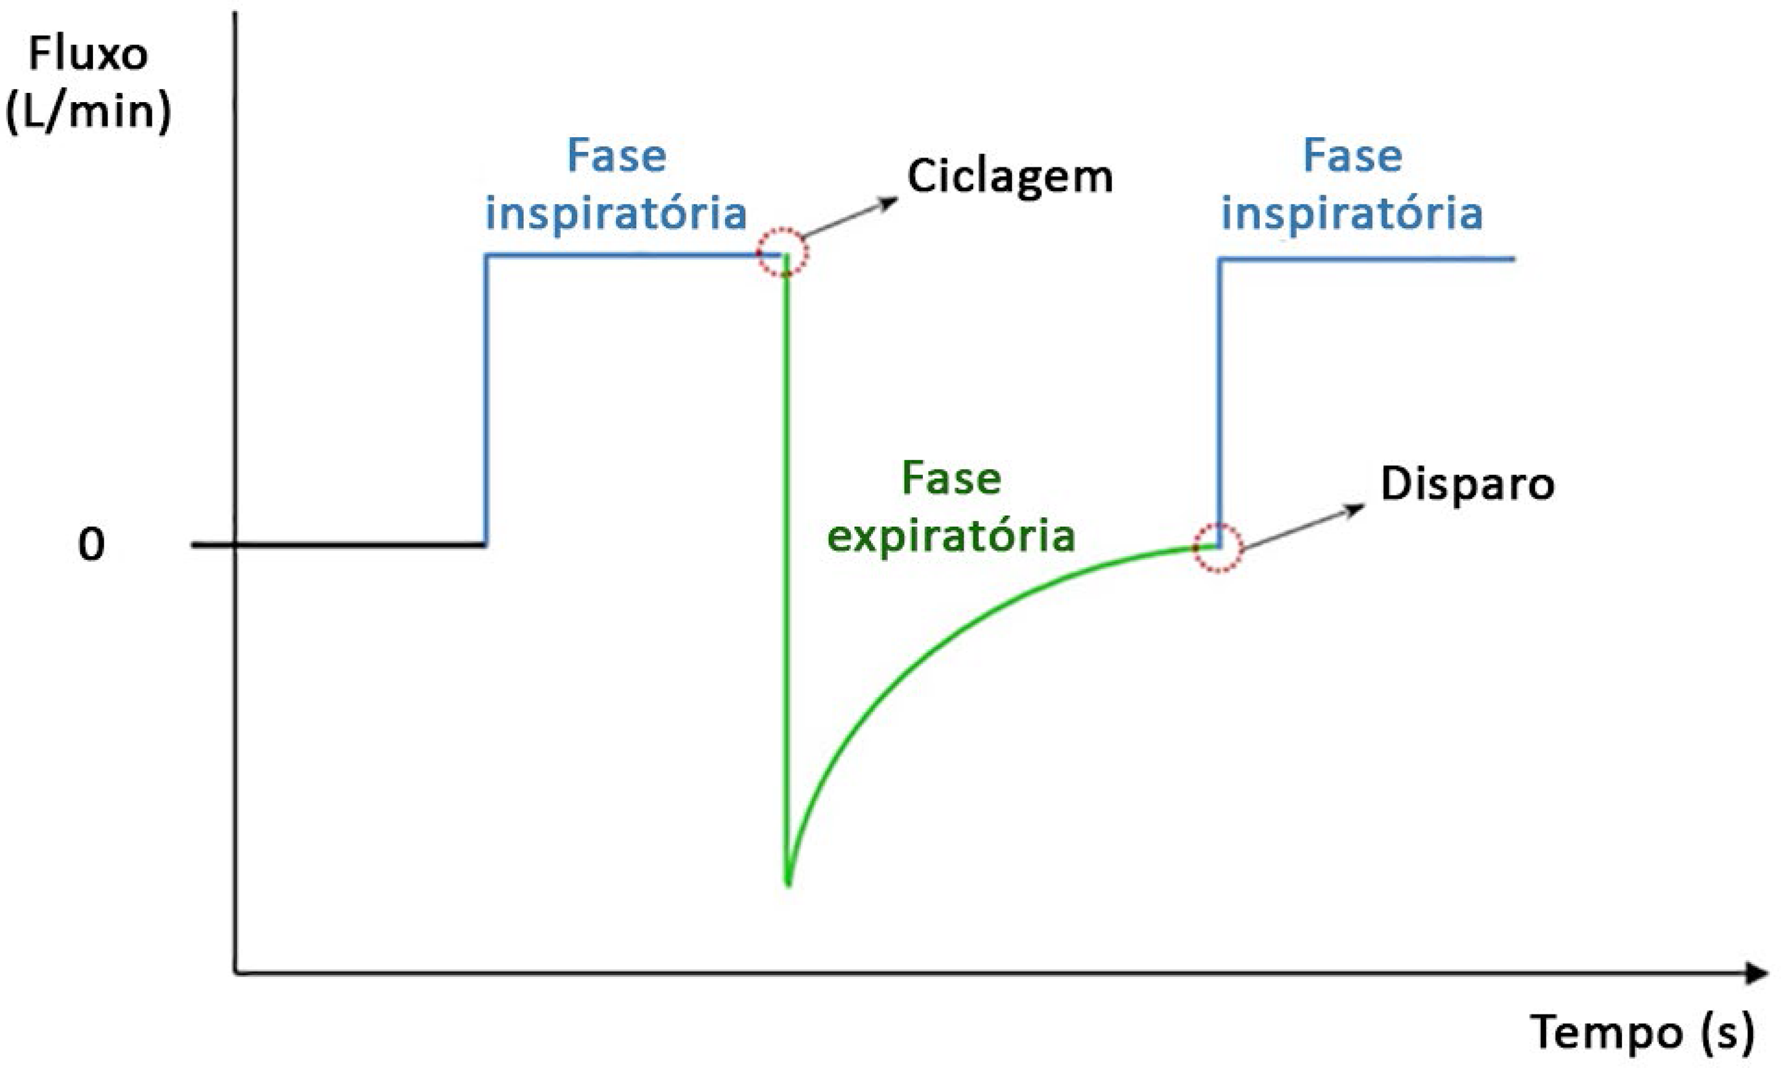
Fases do Ciclo Ventilatório

Slide 10
Modo PCV
Disparo
Ciclagem
Variável de controle primária
Com Drive: Fluxo ou Pressão
Sem Drive: Tempo
Tempo
Pressão

Slide 11
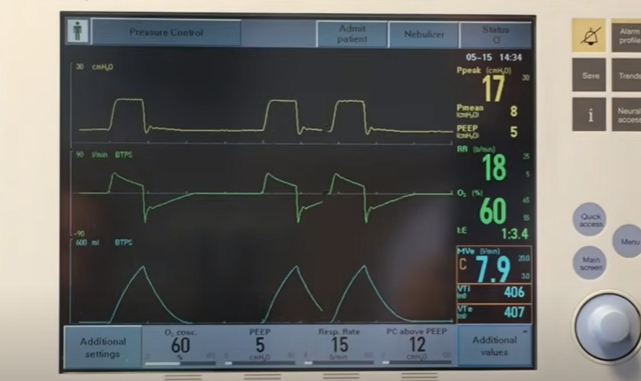
Modo PCV

Slide 12
Modo VCV
Disparo
Ciclagem
Variável de controle primária
Com Drive: Fluxo ou Pressão
Sem Drive: Tempo
Volume
Volume

Slide 13
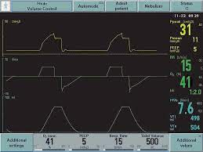
Modo VCV

Slide 14
Modo PSV
Disparo
Ciclagem
Variável de controle primária
Fluxo ou Pressão
% Ciclagem
% Ciclagem

Slide 15
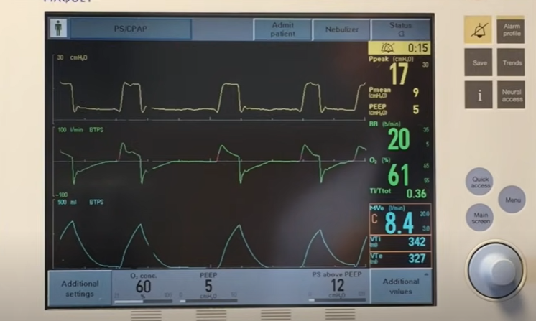
Modo PSV

Slide 16
Sugestão de Parâmetros iniciais
FiO2: mínimo para atingir SpO2 92-94%
PEEP: 5-8 cmH2O
Driving Pressure: < 15 cmH2O
FR 12-20 irpm
Pressão de Platô: < 30 cmH2O
Volume-corrente: 6 ml/kg

Slide 17
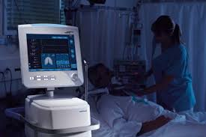

Slide 18



A MEDHUB AGRADECE!

